Slide 1
Lempäälän kunnan esi- ja perusopetuksen Vanhempainilta 2025
Seiskat – Kanavan koulu

Slide 2
Keskeisiä koulun aikuisia
Seiskojen luokanvalvojat
7A Kaarina Hietanen
7B Jukka Kohtamäki
7C Teemu Pitkänen
7D Satu Antila
7E Kiira Suomala 7.1.2026 alkaen / Kuisma Keskinen syyslukukausi 2025
7F Jarkko Hakala
Erityisopettaja Elina Jokinen
Oppilaanohjaajat Heli Piirainen ja Olli Leinonen
Opiskeluhuollon väki
  Kuraattori Reetta Korri
  Kouluyhteisöohjaaja Taru Peltoniemi
  Terveydenhoitaja Annika Jokela / Anna-Kaarina Halttunen 01/2026 alkaen
  Koulupsykologi Nea Nurmisto

Slide 3
Opetussuunnitelma ja oppimisen tuen uudistus
Lempäälän kunta, perusopetuksen opetussuunnitelma - ePerusteet
Oppimisen ja koulunkäynnin tuki uudistuu - Lempäälä

Slide 4
Järjestyssäännöt
Lempäälä esi- ja perusopetuksen järjestyssäännöt_2024
Huom! Lakimuutoksen myötä Kanavan koulussa:
Yläkoulussa kännyköitä voi käyttää vain ulkovälitunneilla
Puhelinta ja muita viestintävälineitä saa koulupäivän aikana käyttää vain opettajan luvalla.
Luvattomasta käytöstä puhelin otetaan loppupäivän ajaksi henkilökunnan huoneeseen + jälki-istunto

Slide 5
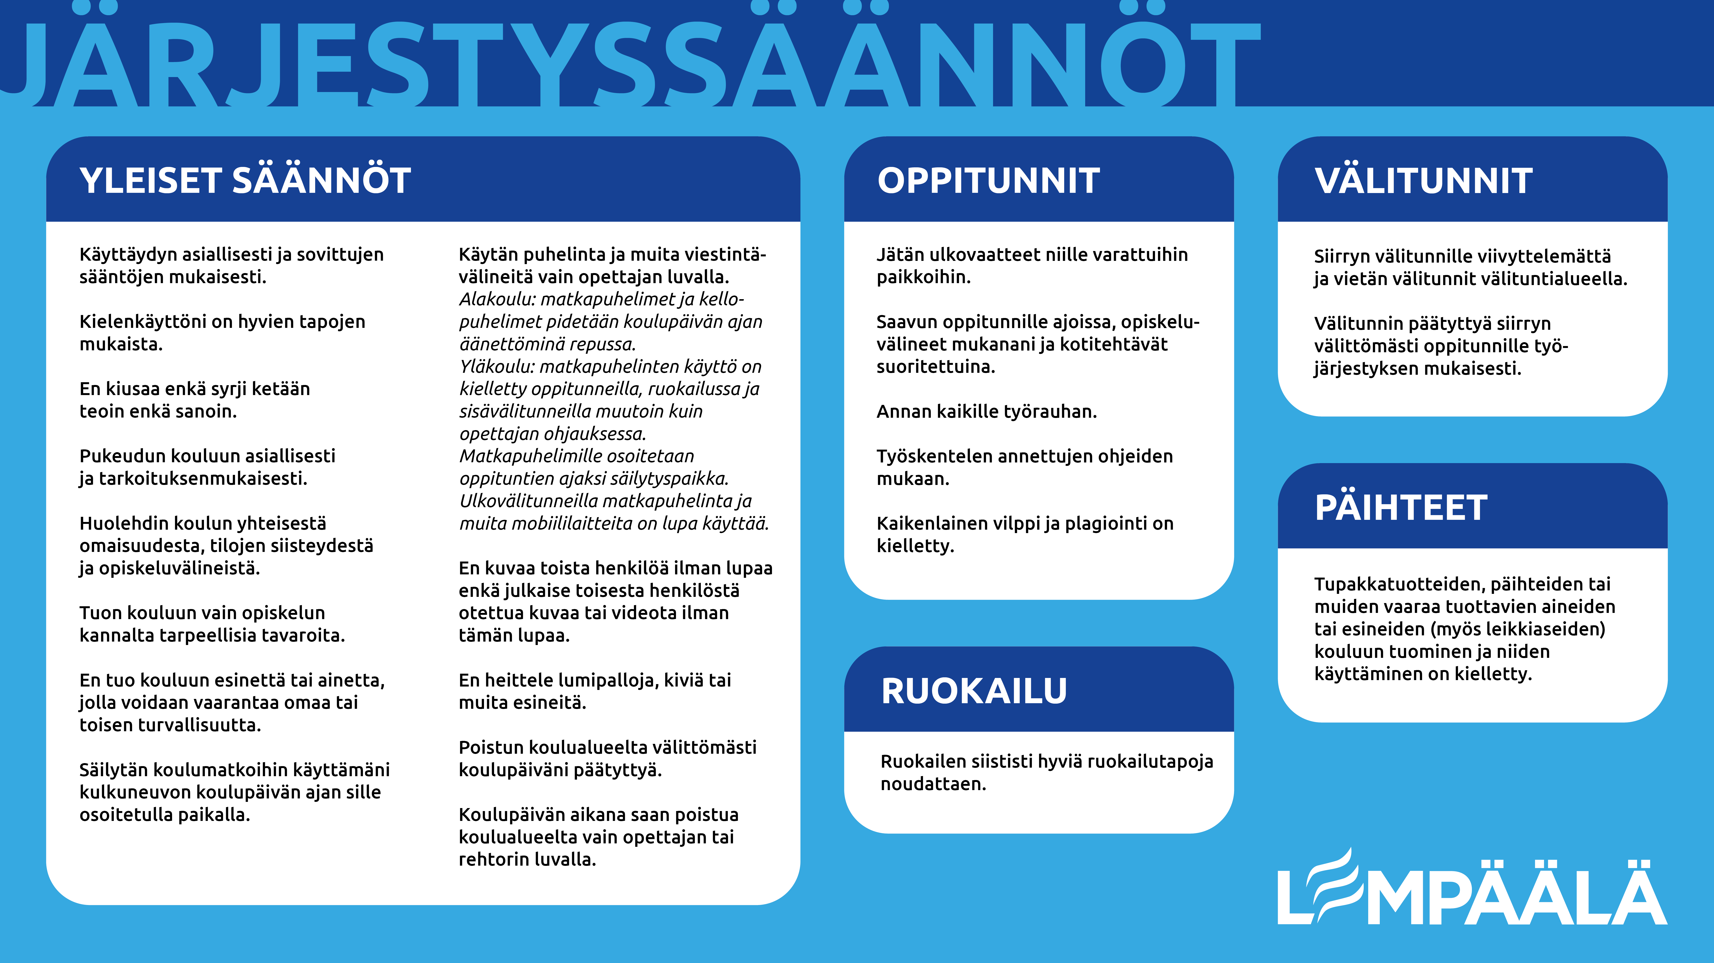

Slide 6
Wilma
WILMA - vahva tunnistautuminen ja oppilastietojen tarkistaminen2020
Lempäälän kunnan kouluissa otetaan 1.8.2025 käyttöön SMS-tekstiviestit poikkeus- ja kriisiviestintään osana kouluturvallisuutta
Oppilaan turvallisuuden kannalta on siis erityisen tärkeää, että Wilmassa kaikki yhteystiedot ovat ajantasaiset.
Huoltaja, huolehdithan tietojen tarkistamisesta.
Täyttöohjeet perusopetuksen lomakkeelle oppilastietojen tarkistamista varten

Slide 7
Uimaopetus
Lempäälän kunta mahdollistaa kaikkien esi- ja perusopetusikäisten oppilaiden uimahallikäynnit kolme kertaa lukuvuoden aikana Vesimaailma Louhessa.
Kaikkien esi-6.luokkalaisten uimahallikäynteihin sisältyy uimaopetus. Lisäksi opettajan arvion mukaan oppilaan tarpeen vaatiessa järjestetään uinnin lisäopetusta.
Opettajan arvion mukaan tarpeen vaatiessa myös 7.-9.luokkalaiselle järjestetään uimaopetusta.

Slide 8
Arviointi
https://www.tavoitteet.fi/fi/lempaala/opetussuunnitelma/29062229/

Slide 9
Poissaolot
koulupoissaoloihin-puuttumisen-malli-1.pdf

Slide 10
Turvallista ja mukavaa alkavaa kouluvuotta!

